Slide 1

Multimodal Continual Instruction Tuning
with Dynamic Gradient Guidance
CVPR 2026
汇报人：黄正业
2026-07-18
Notes:
开场：本文研究多模态持续指令微调中的灾难性遗忘，核心思路是补齐训练新任务时缺失的旧任务梯度。本文重点汇报摘要与引言。

Slide 2

论文速览：把灾难性遗忘看作“旧任务梯度缺失”
持续学习新任务时，
旧任务的梯度去哪了？
研究对象
Multimodal Continual Instruction Tuning (MCIT)
核心方法
Dynamic Gradient Guidance (DGG)
论文的答案：不是再增加一组任务专属模块，
而是在优化过程中近似缺失的旧任务梯度。
基础模型
LLaVA-7B
核心结论
无需模型扩展，在 VQAv2 与 UCIT 上达到 SOTA
Li et al., arXiv:2511.15164v2, 2026 | Code: github.com/lisongze/DGG
自强不息 厚德载物
知行合一、经世致用
自强不息 厚德载物
Tsinghua University of China
Central South University

Slide 3
摘要的逻辑链：场景 → 问题 → 方法 → 结果
1
场景
MLLM 需要按顺序适应不断到来的新指令任务，同时继承已有能力。
2
问题
学习新任务会使旧任务性能下降，即灾难性遗忘。
3
方法
用当前参数与旧最优参数之间的方向向量近似旧任务梯度，并结合回放与 Bernoulli 采样。
4
结果
不扩展模型结构，在两个 MCIT 数据集上取得 SOTA，并保持紧凑架构。
Source: Abstract
自强不息 厚德载物
知行合一、经世致用
自强不息 厚德载物
Tsinghua University of China
Central South University

Slide 4
为什么需要多模态持续指令微调（MCIT）？
多模态预训练
指令微调
持续指令流
→
→
建立图像—文本对齐
形成通用表示
学习任务格式
增强指令遵循
T₁ → T₂ → … → Tₜ
不断获得新技能
现实约束
数据持续到来；每次积累全部旧数据并从头重训，计算成本与环境成本都不可接受。
MCIT 的目标
学会新技能 + 保留旧能力 + 避免反复全量训练
Source: Introduction, paragraph 1-2
自强不息 厚德载物
知行合一、经世致用
自强不息 厚德载物
Tsinghua University of China
Central South University

Slide 5
灾难性遗忘的本质：理想梯度中少了一项
理想：联合训练所有已见任务
现实：训练 T₂ 时旧数据不可用
∇L(T₁ ∪ T₂) = ∇L(T₁) + ∇L(T₂)
实际更新 ≈ ∇L(T₂)
同时考虑旧任务与新任务，优化会趋向联合任务最优点。
参数被新任务梯度持续推向新任务最优点，旧任务性能随之下降。
论文的新视角：灾难性遗忘 = 训练新任务时缺少旧任务梯度 ∇L(Told)
Source: Introduction and Section 4.1, Eq. (6)-(8)
自强不息 厚德载物
知行合一、经世致用
自强不息 厚德载物
Tsinghua University of China
Central South University

Slide 6
现有路线都在稳定性、效率和可塑性之间付出代价
结构扩展
正则化
经验回放
MoE / task experts / prompts
固定参数约束
Replay buffer
优势
优势
优势
保留任务专属知识
不必扩展模型
提供真实旧任务梯度
局限
局限
局限
参数持续增长；训练与推理更复杂
静态约束难以适应不断变化的优化地形
样本有限，难代表完整旧数据分布
研究缺口：能否在不扩展模型的前提下，动态且更准确地恢复旧任务梯度？
Source: Introduction, paragraph 3-4; replay limitation from Section 4.2
自强不息 厚德载物
知行合一、经世致用
自强不息 厚德载物
Tsinghua University of China
Central South University

Slide 7
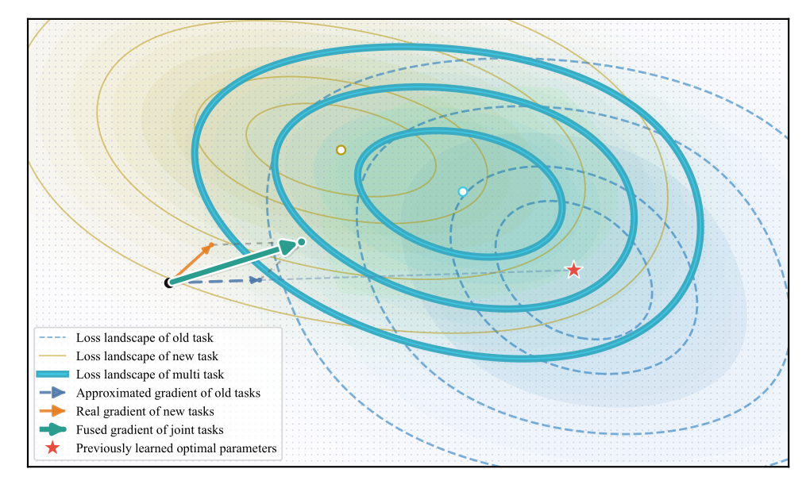
关键洞察：旧最优参数可以提供“旧梯度方向”
理想联合梯度
g_joint = g_new + g_old
持续学习中 g_old 无法直接计算。
几何近似
ĝ_old ← θ − θ*old
优化器会减去梯度，因此加入 θ − θ* 会把当前参数拉回旧最优点方向。
Figure 1：用旧最优点（红星）指引缺失梯度方向
Source: Paper Figure 1 and Introduction
自强不息 厚德载物
知行合一、经世致用
自强不息 厚德载物
Tsinghua University of China
Central South University

Slide 8
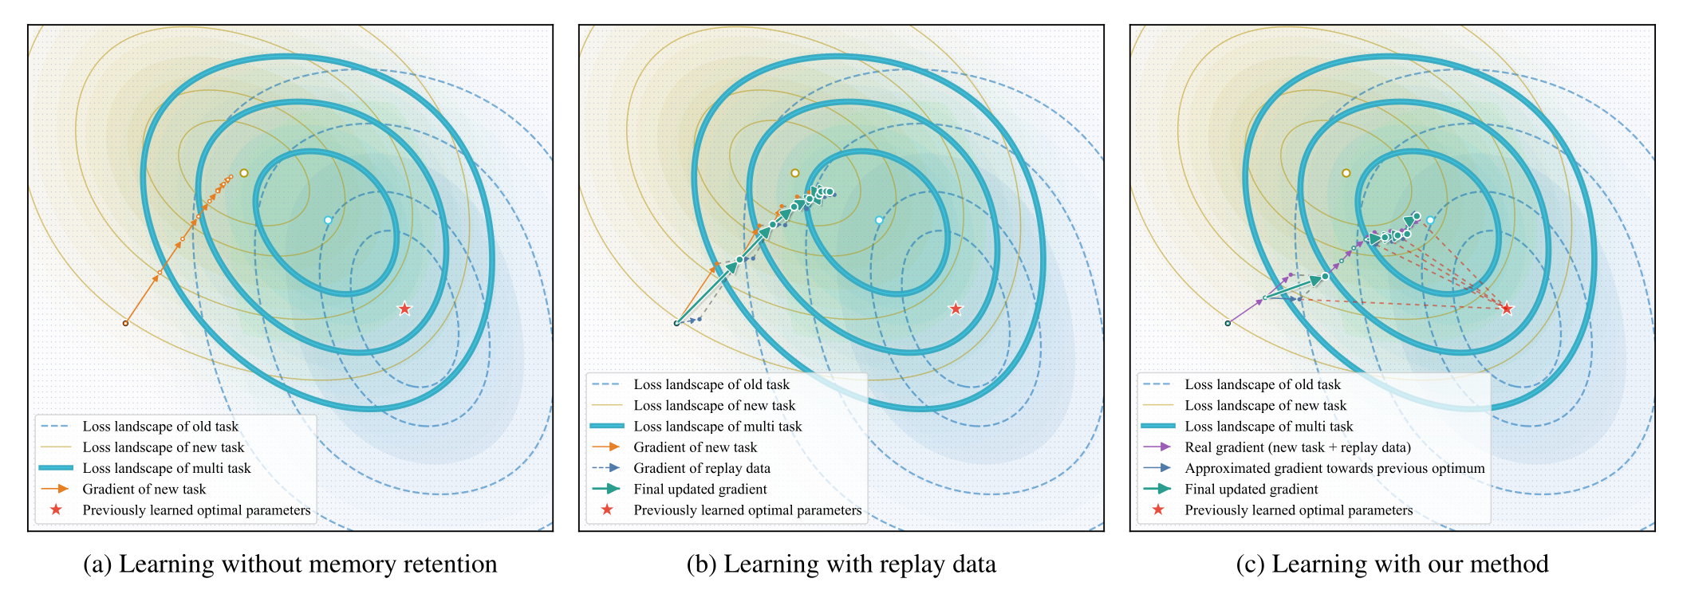
三种优化路径：DGG 更接近联合训练的最优点
(a) 仅新任务
(b) 加入回放
(c) DGG + 回放
只沿 g_new 更新，最终偏向新任务最优点，旧知识遗忘最严重。
得到部分旧梯度，但有限样本造成偏差，仍是次优收敛。
近似旧梯度并动态融合，使更新方向更接近联合任务梯度。
Source: Paper Figure 2
自强不息 厚德载物
知行合一、经世致用
自强不息 厚德载物
Tsinghua University of China
Central South University

Slide 9
DGG 用四步构造旧任务梯度代理
1
2
3
4
保存旧最优参数
计算方向向量
按新梯度缩放
融合并更新
→
→
→
完成任务 t−1 后保存 θ*₁:ₜ₋₁
d = θ − θ*₁:ₜ₋₁
限制 ‖ĝ‖ 不超过当前梯度尺度
ĝ + ∇L(Tₜ ∪ M)
∇L(T₁:t) ≈ ĝ_old + ∇L(Tₜ ∪ M)
ĝ 提供几何方向；M 提供少量真实旧梯度；二者互补。
Source: Section 4.2, Eq. (10)-(15)
自强不息 厚德载物
知行合一、经世致用
自强不息 厚德载物
Tsinghua University of China
Central South University

Slide 10
Bernoulli 采样决定：这一更新步要不要加入 ĝ
每个优化步采样 B(α)
B(α) = 1
B(α) = 0
使用 ĝ + ∇L(Tₜ ∪ M)
强化旧知识保持
仅使用 ∇L(Tₜ ∪ M)
保证新任务学习
α 较小
α 较大
可塑性更强 / 新任务优先
稳定性更强 / 旧任务优先
关键作用：用更新频率而非固定惩罚强度，动态调节稳定性—可塑性。
Source: Introduction and Section 4.3, Eq. (16)
自强不息 厚德载物
知行合一、经世致用
自强不息 厚德载物
Tsinghua University of China
Central South University

Slide 11
论文贡献：从优化过程重新解释并抑制遗忘
1
新视角
2
新方法
将知识保持重构为“旧任务梯度近似”问题。
提出 DGG，并与回放梯度组合得到更准确的近似。
3
动态平衡
4
紧凑 SOTA
用 Bernoulli 采样控制 ĝ 的加入频率，平衡稳定性与可塑性。
两个数据集达到 SOTA，且完全避免模型结构扩展。
Source: Introduction, Contributions
自强不息 厚德载物
知行合一、经世致用
自强不息 厚德载物
Tsinghua University of China
Central South University

Slide 12
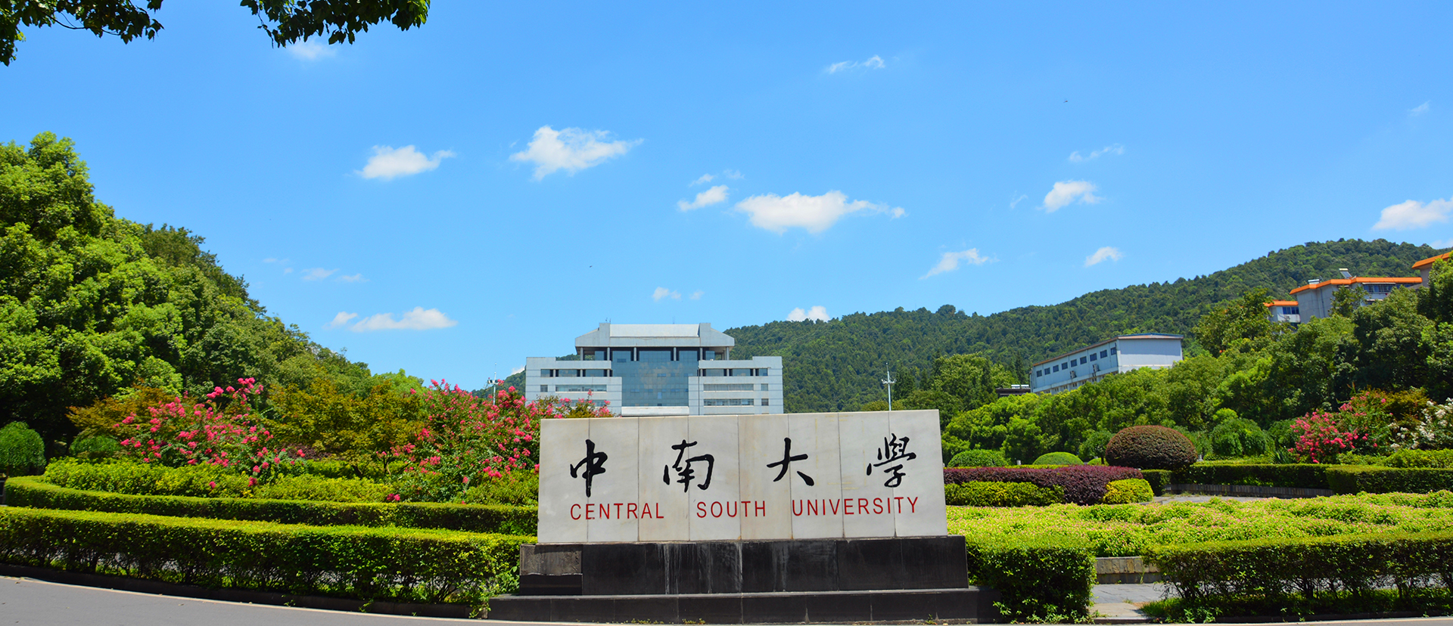

谢谢聆听

